Slide 1
图论复习

Slide 2
传递闭包
最小生成树
最短路的算法
二分图的匹配

Slide 3
传递闭包
如果我们将顶点间的连接情况定义为关系Ｒ的话，则根据传递性，（a，b）∈Ｒ，（b，c）∈Ｒ，可直接导出（a，c）∈Ｒ。图中存在通路的所有顶点对，组成了这些隐含关系的集合，称为R的传递闭包。设
var
longlink：array[1..20，1..20] of boolean；{图的传递闭包。其中longlink[i,j]=true,表明i至j有路； longlink[i,j]=false,表明i至j无路。初始时longlink为相邻矩阵}
我们递推产生longlink⁽⁰⁾、longlink⁽¹⁾、…longlink^{(n)}。

Slide 4
初始时（k=0）
longlink_{i,j}⁽⁰⁾=true,表明(i,j) ∈E； longlink_{i,j}⁽⁰⁾=false,表明(i,j)￠E;
对于k≥1，
longlink_{ij}(k)=longlink_{ij}^{(k-1)} ∨(longlink_{ik}^{(k-1)}∧longlink_{kj}^{(k-1)})时间复杂度O（n³）
1、计算连通分支：含顶点数最多的一个连通分支（longlink数组中含true值最多的行）和顶点的权和最大的连通分支（longlink数组中true值对应顶点的权和最大的行）
2、有向无圈图DAG的根r（ longlink数组的r行除（r,r）外的其它元素值为true）
3、将布尔运算改为比较大小的运算，则可计算顶点对的最短路径（无负权回路）和最长路径 （无正权回路）

Slide 5
如果问题可抽象为一个有向图，则可以通过传递闭包算法将其中的强连通子图简化为顶点,保持各强连通子图之间的联系，使得问题得到简化。
例题：计算有向图的最小点基和变成强连通图的最少添边
1、若顶点子集ｂ中的所有后代包含了有向图g的所有顶点，则ｂ即为点基。若b含顶点数最少，则b为最小点基。
2、所有顶点对互相可达的有向图为强连通图。
3、将有向图g的每个强连通分支紧缩成一个顶点，保留各连通分支间相连的有效边，形成一个新的图g’。g’的所有顶点中，入度为0的顶点所代表强分支为最高强连通分支；出度为0的顶点所代表强分支为最低强连通分支。每个最高强连通分支任抽取一个顶点，组成最小点基b。

Slide 6
1、计算有向图g的传递闭包snet(i ，j)；
2、给每一个强连通分支编号sblg （若（snet[i，j]）and（snet[j，i] ），则i和j处于同一强分支，sblg[i] =sblg[j]=强分支编号k。
3、计算强分支间的传递闭包（anet[sblg[i]，sblg[j]]←snet[i，j] ∣(sblg[i]<>sblg[j])and(not anet[sblg[i]，sblg[j]]) 1≤i,j≤ n）
4、根据anet计算强分支的出入口标志序列adeg，其中adeg[i,1]—强分支i的出口标志；adeg[i,2]—强分支i的入口标志。若anet[i，j] =true，则adeg[i，1]=true； adeg[j，2]=true
5、计算最低强分支的个数r2 （adeg[i，1] =false的强分支个数）和最高强分支的个数r1（adeg[i，2] =false的强分支个数）
6、点基的顶点个数为r1；变成强连通图至少添max{r1，r2} 条边。

Slide 7
最小生成树
一个无向连通图G=(V,E)，给每条边(u,v)一个权值w(u,v)，目标是找到一个无环的边集T，连接所有顶点且边权和最小。这个T组成了所谓的最小生成树。

Slide 8
贪心思想GENERIC-MST
设置集合A是某最小生成树的子集。算法执行的每一步，都要决策是否把边(u,v)添加到集合A中，能够添加的条件是保证A∪{(u,v)}仍然是最小生成树的子集。我们称像(u,v)这样的边为A的安全边，或称这样的边对集合A是安全的。

Slide 9
安全边:设集合A为最小生成树的子集。初始时为空。算法执行的每一步，都要决策是否把边(u,v)添加到集合A中，能够添加的条件是保证A∪{(u,v)}仍然是最小生成树的子集。我们称像(u,v)这样的边为A的安全边，或称这样的边对集合A是安全的。安全边的条件：
(u,v)的边权尽可能小；
添加(u,v)不形成回路
两种方法：
Kruskal算法：找出森林中连结任意两棵树的所有边中具有最小权值的边(u,v)作为安全边，并把它添加到正在生长的森林中。初始时，森林由单个顶点组成的n棵树。一般适用稀疏图。
Prim算法：集合A中的边总是只形成单棵树，每次添加到树中的边都是使树的权尽可能小的边。一般适用稠密图。
共同点：贪心，选择边权最小的安全边
不同点：Kruskal算法在森林中的两棵树之间添边；Prim算法在单棵树上添边

Slide 10
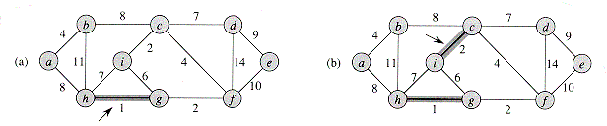
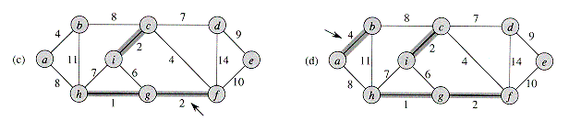
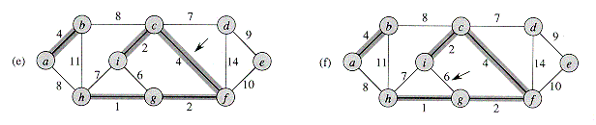
Kruskal算法
该算法找出森林中连结任意两棵树的所有边中具有最小权值的边(u,v)作为安全边，并把它添加到正在生长的森林中。

Slide 11
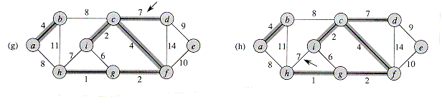
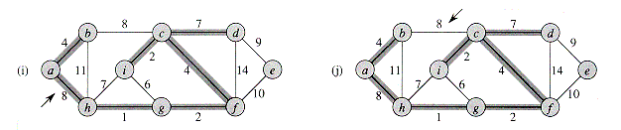
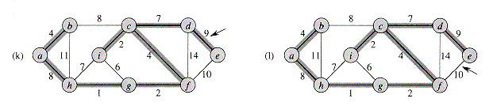
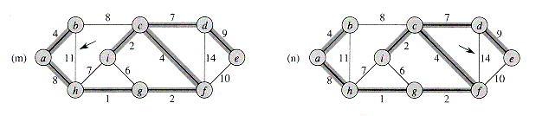

Slide 12
Kruskal算法
Kruskal算法的实现使用并查集，每一集合包含当前森林中某棵树的顶点。设f[i]为顶点i所在并查集的代表顶点，即子树根。
函数top(i)计算顶点i所在子树的根
Function top(i:longint):longint;{计算和返回顶点i所在并查集的代表顶点}
Begin
if i<>f[i] Then f[i]←top(f[i]);{若i非所在并查集的代表顶点，则沿f[i]递归}
top←f[i];{返回顶点i所在并查集的代表顶点}
End;{top}

Slide 13
合并过程Union(i,j,c)
现有边权为c的边（i，j）。若该边的两个端点分属于两棵树，顶点i和顶点j所在子树的根分别为u和v，则（i，j） 加入最小生成树，合并两棵树（即顶点i和顶点j所在的并查集）。
Procedure Union(i,j,c:longint);{合并i和j所在集合}
Var
x,y:longint;
Begin
x←top(i); y←top(j);{分别取出顶点i和顶点j所在子树的根}
if x<>y Then Begin inc(ans,c);f[y]←x; End;{若i和j分属于两棵子树，则该边权计入最小生成树的权和，两棵子树合并}
End;{ Union }

Slide 14
主程序
按照边权值（c域值）递增的顺序排序边集e；
For i←1 to n Do f[i]←i;{建立由n棵树组成的森林，每棵树包含图的一个顶点}
ans←0;{ 最小生成树的权和初始化为0}
For i←1 to m Do{枚举每条边，将两个端点分属两棵树的边加入最小生成树}
Union(e[i].x,e[i].y,e[i].c);
Writeln(ans);

Slide 15
Prim算法
从任意结点开始（不妨设为v_{n}）构造最小生成树：首先把这个结点包括进生成树里，然后在那些其一个端点已在生成树里、另一端点还未在生成树里的所有边中找出权最小的一条边，并把这条边、包括不在生成树的另一端点包括进生成树，…。依次类推，直至将所有结点都包括进生成树为止。这种尽量找最小权的边扩展的策略即为贪心法。

Slide 16
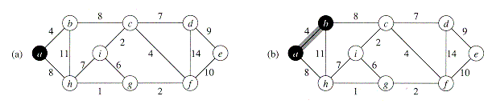
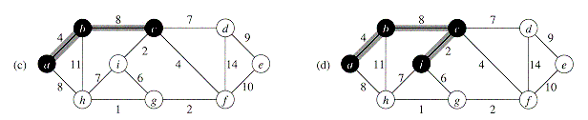
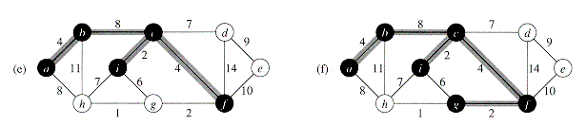
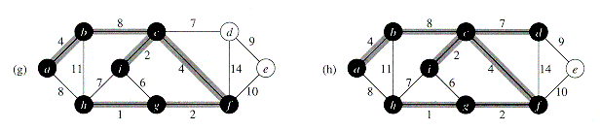
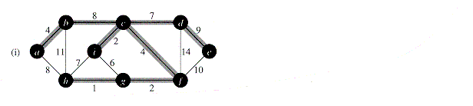

Slide 17
Prim算法的性能主要取决于图和队列Q的存储结构
1、用一维数组来实现优先队列Q，用相邻矩阵存储图：算法的运行时间为O(V²)。时间效率低，但程序比较简洁。
2、用二叉堆来实现优先队列Q，用邻接表存储图：算法的全部运行时间为O(ElgV)，比较适用稀疏图。时间效率高，但程序相对复杂一些。

Slide 18
繁忙的都市
城市C是一个非常繁忙的大都市，城市中的道路十分的拥挤，于是市长决定对其中的道路进行改造。城市C的道路是这样分布的：城市中有n个交叉路口，有些交叉路口之间有道路相连，两个交叉路口之间最多有一条道路相连接。这些道路是双向的，且把所有的交叉路口直接或间接的连接起来了。每条道路都有一个分值，分值越小表示这个道路越繁忙，越需要进行改造。但是市政府的资金有限，市长希望进行改造的道路越少越好，于是他提出下面的要求：
  改造的那些道路能够把所有的交叉路口直接或间接的连通起来。
  在满足要求1的情况下，改造的道路尽量少。
  在满足要求1、2的情况下，改造的那些道路中分值最大的道路分值尽量小。
任务：作为市规划局的你，应当作出最佳的决策，选择那些道路应当被修建。

Slide 19
题目对应的模型
给出一个有边权的图，要求其中的一棵生成树，使得这棵生成树的最大边权最小。

Slide 20
图的最小生成树满足这个性质
反证法：反设图中存在一棵生成树T，T中的最大边权小于最小生成树T_{min}的最大边权。
令e是T_{min}的最大边。e将T_{min}分成两个连通分块X和Y。由于T_{min}是最小生成树，那么图中连接X和Y的任意边e’,其边权都大于等于e的边权——结论1。
而T是图的一棵生成树，那么T中的最大边e’’连接X和Y，按照假设,e’’的边权小于e的边权。这与结论1矛盾，因此最小生成树最大边权最小的结论是成立的。
因此只要用Prim或Kruscarl算法求出图的最小生成树即可。

Slide 21
例题：北极通讯网络
北极的某区域共有n座村庄(1≤n≤500)，每座村庄的坐标用一对整数(x, y)表示，其中0≤x,y≤10000。为了加强联系，决定在村庄之间建立通讯网络。通讯工具可以是无线电收发机，也可以是卫星设备。所有的村庄都可以拥有一部无线电收发机，且所有的无线电收发机型号相同。但卫星设备数量有限，只能给一部分村庄配备卫星设备。
不同型号的无线电收发机有一个不同的参数d，两座村庄之间的距离如果不超过d就可以用该型号的无线电收发机直接通讯，d值越大的型号价格越贵。拥有卫星设备的两座村庄无论相距多远都可以直接通讯。
现在有k台（0≤k≤100）卫星设备，请你编一个程序，计算出应该如何分配这k台卫星设备，才能使所拥有的无线电收发机的d值最小，并保证每两座村庄之间都可以直接或间接地通讯。

Slide 22
采用逆向思维
在已知卫星设备数量的基础上直接求最小收发距离，可能比较困难；如果知道距离求数量，就很简单了：把所有可以互相通讯的村庄连接起来，构成一个无向图，卫星设备的台数就是图的连通分支的个数。于是
问题转化为：找到一个最小的d，使得把所有权值大于d的边去掉之后，连通分支的个数小于等于k。

Slide 23
定理：如果去掉所有权值大于d的边后，最小生成树被分割成为k个连通分支，图也被分割成为k个连通分支。
证明：采用反证法。假设原图被分割成k’(k'≠k)个连通分支，显然不可能k’>k，所以k’<k。因此在某一图的连通分支中，最小生成树被分成了至少两部分，不妨设其为T1,T2。因为T1和T2同属于一个连通分支，所以一定存在x∈T1，y∈T2，w(x,y)≤d。又因为在整个最小生成树中，所以x到y的路径中一定存在一条权值大于d的边(u,v)（否则x和y就不会分属于T1和T2了），w(x,y)≤d<w(u,v)，所以把(x,y)加入，把(u,v)去掉，将得到一棵总权值比最小生成树还小的生成树。这显然是不可能的。所以，原命题成立。（证毕）

Slide 24
由定理得到一个构造性算法：计算最小生成树的第k长边，该边即为问题的解。
证明：首先d取最小生成树中第k长的边是可行的。如果d取第k长的边，我们将去掉最小生成树中前k-1长的边，最小生成树将被分割成为k部分。
可行性：由定理，原图也将分割成为k部分。
最优性：如果d比最小生成树中第k长的边小的话，最小生成树至少被分割成为k+1部分，原图也至少被分割成为k+1部分，与题意不符。

Slide 25
动态构造最小生成树
已知无向图的规模为n个顶点，初始化为空。要求依次将m条边添入无向图。如果添加一条边后使得图连通，就输出当前图最小生成树的总权值；否则输出-1。

Slide 26
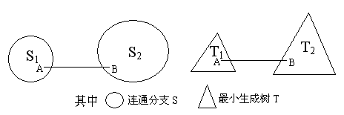
假设新加入的边为（A，B），权为w0。
1、A与B原来分属于两个连通分支
显然这两个连通分支必须通过（A，B）来连接而合并成一个连通分支，且（A，B）是这个连通分支的一个桥。显然边（A，B）加上而原来两个连通分支的最小生成树就是这个新的连通分支的最小生成树。

Slide 27
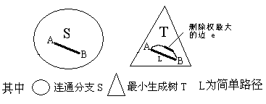
2、A与B原来属于同一个连通分支
设原来这个连通分支的最小生成树为T，权和为W（T），加入（A，B）后最小生成树为T'，权和为W（T'）。如果T<>T'，显然（A，B）必然在T'中。而在T中，存在唯一的一条由A到B的简单路径L，L上的边必然有一条不在T'中（否则T'中将出现环），设L上权最大的边为e，其权为w，在T中删去e，加入边（A，B），得到一棵生成树T''（易证这是一棵树）。

Slide 28
证明W（T'）＝W（T''）：
用反证法：假设W（T'）<W（ T''）。把（A，B）从T''中删去，得到两个连通分支，A、B分别属于这两个分支。于是L上至少有一条边e'，它的两端分在两个分支中（因为L连接A与B），e'的权为w'，w'≤w。在T''中删去边（A，B），加入边e'，可以得到一棵生成树T'''。于是有
W(T''')＝W(T'')-w0+w'≤W(T'')-w0+w<W(T')-w0+w＝W(T)
这与T是原连通分支的最小生成树矛盾。于是我们可以通过如上操作得到T''，T''必然是包含边（A，B）的最小生成树，比较T''与T，取其中权值较小的即为新连通分支的最小生成树。证毕。

Slide 29
算法思想
初始化。
读入新边，加入图中，直到连通或读完为止。
如果不连通，转第7步。
求出当前图的最小生成树。
读入新边：x，y（端点），c（权值）。在旧图中找到从x到y的路径，如果路径上的最长边长于c，则把新边加入，最长边去掉。
未读完，转第5步；否则转第7步。
结束。

Slide 30
最短路的算法及其应用

Slide 31
最短路问题是图论中的核心问题之一，它是许多更深层算法的基础。同时，该问题有着大量的生产实际的背景。不少问题从表面上看与最短路问题没有什么关系，却也可以归结为最短路问题。
一个在生活中常见的例子是:乘汽车旅行的人总希望找出到目的地尽可能短的行程。如果有一张地图并在地图上标出了每对十字路口之间的距离，如何找出这一最短行程？

Slide 32
一种可能的方法是枚举出所有路径，并计算出每条路径的长度，然后选择最短的一条。然而我们很容易看到，即使不考虑含回路的路径，依然存在数以百万计的行车路线!实际上，其中绝大多数路线我们是没必要考虑的。
这时候，我们应该用一种系统的方法来解决问题，而不是通常人们所用的凑的方法和凭经验的方法。

Slide 33
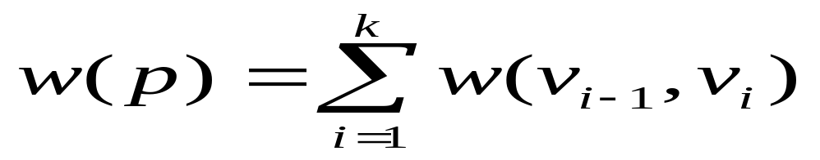
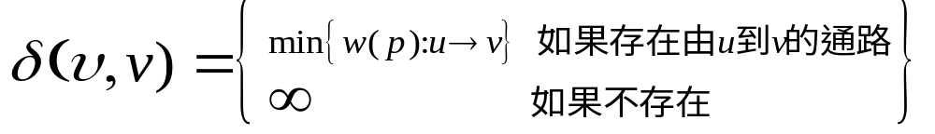

定义
在最短路问题中，给出的是一有向加权图G=(V,E)，在其上定义的加权函数W:E→R为从边到实型权值的映射。路径P=(v0, v1,……, vk)的权是指其组成边的所有权值之和：
定义u到v间最短路径的权为：
从结点u到结点v的最短路径定义为权 的任何路径。

Slide 34
在乘车旅行的例子中，我们可以把公路地图模型化为一个图：结点表示路口，边表示连接两个路口的公路，边权表示公路的长度。我们的目标是从起点出发找一条到达目的地的最短路径。
边的权常被解释为一种度量方法，一种沿路径线性积累的数量形式:距离、时间、金钱、罚款、损失等。

Slide 35
最优子结构性质
给定有向加权图G=(V,E)，设P=<v₁, v₂,…, v_{k}>为从结点v₁到结点v_{k}的一条最短路径，对任意i,j有1≤ i≤j≤ k，设P_{ij}=< v_{i}, v_{i+1},…, v_{j}>为从v_{i}到v_{j}的P的子路径,则P_{ij}是从v_{i}到v_{j}的一条最短路径。
证明：我们把路径P分解为<v₁,v₂,…,v_{i},v_{i+1},…v_{j},…v_{k}>。则w(P)=w(P_{1i})+w(P_{ij})+w(P_{jk})。现在假设从v_{i}到v_{j}存在一路径P’_{ij}，且w(P’_{ij})<w(P_{ij})，则将P中的路径P_{ij}=(v_{i},v_{i+1},…v_{j})替换成P’_{ij}，依然是从v1到vk的一条路径，且其权值 w(P_{1i})+w(P’_{ij})+w(P_{jk})小于w(P)，这与前提P是从v₁到v_{k}的最短路径矛盾。（证毕）

Slide 36

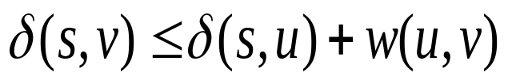
推论
推论1.1 给定有向加权图G=(V,E),源点为s，则对于所有边(u,v) E，有：
证明： 从源点s到结点v的最短路径P的权不大于从s到v的其它路径的权。特别地，路径P的权也不大于某特定路径的权，该特定路径为从s到u的最短路径加上边(u,v)。（证毕）

Slide 37




松弛技术
对每个结点v V，我们设置一属性d[v]来描述从源s到v的最短路径的权的上界，称之为最短路径估计。我们通过下面的过程对最短路径估计和先辈初始化。
INITIALIZE-SINGLE-SOURCE(G,s)
1. For 每个结点 v V[G]
2. Do d[v] ←
3. [v] ← NIL
4. d[s] 0
一次松弛操作可以减小最短路径的估计值d[v]并更新v的先辈域 [v]
RELAX(u,v,w)
1. If d[v] > d[u] + w(u,v)
2. Then d[v] ← d[u] + w(u,v)
3. [v] ← u

Slide 38
最短路问题的类型
单目标最短路径问题： 找出从每一顶点v到某指定顶点u的一条最短路径。把图中的每条边反向，我们就可以把这一问题转化为单源最短路径问题。
单对顶点间的最短路径问题：对于某给定顶点u和v，找出从u到v的一条最短路径。如果我们解决了源顶点为u的单源问题，则这一问题也就获得了解决。一般来讲，目前还未发现比最好的单源算法更快的方法。
每对顶点间的最短路径问题：对于每对顶点u和v，找出从u到v的最短路径。

Slide 39
计算最短路的常用算法
floyd算法在边权非负的有向图中计算每对顶点间的最短路径问题。该算法在图的传递闭包的基础上形成；
Dijkstra算法在边权非负的有向图中计算单源最短路径问题。该算法建立在松弛技术基础之上；
Bellman-Ford算法能在更一般的情况下解决单源点最短路径问题。所谓一般情况，指的是有向图的边权可以为负,但不允许存在负权回路。该算法亦是建立在松弛技术基础之上的；

Slide 40
floyd算法
在图的传递闭包的基础上形成：在枚举途径某中间顶点k的任两个顶点对i和j时，将传递闭包中顶点i和顶点j中间加入顶点k后是否连通的判断，改为顶点i经由顶点k至顶点j的路径是否为顶点i至顶点j的最短路径（1≤i，j，k≤n）。循环判断的程序结构不变（三重循环），只不过是用计算路径长度的’+’运算取代’∧’的逻辑运算，用比较路径长短的运算取代取代’∨’的逻辑运算。算法的时间复杂度为O(N³)
注意：如果计算路径方案，则需要设置前驱指针，记下每个在最短路上的前趋顶点序号。例如path[i，j]为顶点i至顶点j的最短路上顶点j的前趋顶点序号 。

Slide 41
Dijkstra算法
Dijkstra算法中设置了一结点集合S，从源结点s到集合S中结点的最终最短路径的权均已确定，即对所有结点v∈S，有d[v]= ＆ (s,v)。算法反复挑选出其最短路径估计为最小的结点u∈V-S，把u插入集合S中，并对离开u的所有边进行松弛。
Dijkstra(G,w,s)
1. INITIALIZE-SINGLE-SOURCE(G,S)
2. S←Φ
3. Q←V[G]
4. While Q ≠Φ
5. Do u ← EXTRACT-MIN(Q)
6. S ← S U {u}
7. For 每个顶点v ∈ Adj[u]
8. Do RELAX(u,v,w)

Slide 42
适用条件: 所有边的权值非负
定理：每当结点u插入集合S时，有d[u]=＆(s,u)成立。
简证：我们每次选择在集合V-S中具有最小最短路径估计的结点u，因为我们约定所有的边权值非负，所以有可能对结点u进行松弛操作的结点必不在集合V-S中（否则与结点u的定义矛盾），因此只会在集合S中。又由于我们选取结点进入S时，S中的结点已全部进行过松弛操作了，所以d[u]的值不会再发生改变。因此d[u]= ＆ (s,u)。（证毕）
效率:
①用一维数组来实现优先队列Q，O(v²)，适用于中等规模的稠密图
②二叉堆来实现优先队列Q，O((E+V)logV)，适用于稀疏图
③用Fibonacci堆来实现优先队列Q的话，O(VlogV)，可惜编程复杂度过高，理论价值远大于实用价值

Slide 43
Dijkstra算法和宽度优先搜索以及计算最小生成树的Prime算法都有类似之处。在计算多源（源点数为k）无权图的最短路时,与其采用时间复杂度为O(k*n²)的Dijkstra算法,不如采用时间复杂度为O(n²)的宽度优先搜索，但需要注意的是，初始时k个源点进入队列。
例题：位图
给定一个n*m的矩形位图，位图中的每个像素不是白色就是黑色，但至少有一个是白色的。第i行、第j列的像素被称作像素(i，j)。两个像素p1=(i1，j1)，p2 = (i2，j2)之间的距离定义为：d(p1，p2)=|i1-i2|+|j1-j2|。现在请你计算图中每个像素与离其最近的“白像素”的距离。

Slide 44
算法分析
1.由于是求所有黑像素的点到白像素的最短距离，所以采用适合于整体计算floyd算法比较好，但floyd算法的时间复杂度为O（n³m³），不能满足时间要求。
2.考虑用求单源最短路径的算法：对于每一点进行一次宽度优先搜索，求该点到其他各点的最短距离。但这一算法的时间复杂度也达到了O（n²m²），
3.在前面的方法里，我们是将每个黑像素到白像素的距离作为单独的问题来考虑的。这里忽略了一个重要的信息：相邻的黑像素之间有着很强的联系。定义：f（x，y）表示像素（x，y）到最近的白像素的距离。
f（x，y）=min{f（x-1，y），f（x+1，y），f（x，y-1），f（x，y+1）}+1
看到了这个式子，眼前顿时豁然开朗：前面所用的宽度优先搜索是以黑像素作为源点，得到的是单源最短路；而现在以白像素作为源点，求的是多源最短路。采用多源最短路径的算法求解本题，时间复杂度仅为O（n*m），时效大为改善。

Slide 45
Bellman-Ford算法
Bellman-Ford算法运用了松弛技术，对每一结点v∈V，逐步减小从源s到v的最短路径的估计值d[v]直至其达到实际最短路径的权＆(s,v)，如果图中存在负权回路，算法将会报告最短路不存在。
Bellman-Ford(G,w,s)
1. INITIALIZE-SINGLE-SOURCE(G,s)
2. For i ← 1 to |V[G]|-1
3. Do For 每条边(u,v)∈E[G]
4. Do RELAX(u,v,w)
5. For 每条边(u,v)∈E[G]
6. Do If d[v] > d[u] + w(u, v)
7. Then Return FALSE
8. Return TRUE

Slide 46
适用条件: 任意边权为实数的图
Bellman-Ford算法思想基于的事实：“两点间如果有最短路，那么每个结点最多经过一次。也就是说，这条路不超过n-1条边”（如果一个结点经过了两次，那么我们走了一个圈。如果这个圈的权为正，显然不划算；如果是负圈，那么最短路不存在；如果是零圈，去掉不影响最优值）
根据最短路的最优子结构，路径边数上限为k时的最短路可以由边数上限为k-1时的最短路“加一条边”来求，而根据刚才的结论，最多只需要迭代n-1次就可以求出最短路。
效率:
Bellman-Ford算法的运行时间为O(VE)。很多时候，我们的算法并不需要运行|V|-1次就能得到最优值。对于一次完整的第3-4行操作， 要是一个结点的最短路径估计值也没能更新，就可以退出了。
经过优化后，对于多数情况而言，程序的实际运行效率将远离O(VE)而变为O(kE)，其中k是一个比|V|小很多的数。

Slide 47
例题：货币兑换
若干个货币兑换点在我们的城市中工作着。每个兑换点只能进行两种指定货币的兑换。不同兑换点兑换的货币有可能相同。每个兑换点有它自己的兑换汇率，货币A到货币B的汇率表示要多少单位的货币B才能兑换到一个单位的货币A。当然货币兑换要支付一定量的中转费。例如，如果你想将100美元兑换成俄元，汇率是29.75，中转费为0.39，那么你会兑换到(100-0.39)×29.75=2963.3975俄元。
城市中流通着N(N≤100)类货币，用数字1至N标号表示。每个货币兑换点用6个数字来描述：整数A和B是兑换货币的编号，实数RAB，CAB表示A兑换成B的汇率和中转费用，RBA，CBA表示B兑换成A的汇率和中转费用。
Nick有一些第S类货币，他想在若干次交换后增加他的资金，当然这些资金最终仍是第S类货币。请你告诉他该想法能否实现。

Slide 48
构图
将N种货币看成N个顶点，将每个兑换点转化为两条有向边。根据兑换公式，目前从A货币兑换到B货币的汇率和中转费用为RAB，CAB，那么由对应的A顶点向B顶点连一条有向边，从A点得到的B的可能最大值为：
(A目前的最大值-CAB)×RAB。
注意，这里所求的是最大值，为了转化为最短路，我们可以在数字前面加上一个负号。

Slide 49
1、利用求最短路的方法求最长路。由于存在负权（求最长路和负权等价），所以在这里Dijkstra算法不适用了，必须采用Bellman-Ford算法。
2、需要指出一点，无论是求负权最短路还是求最长路，可能遇到的一个问题是可能存在环，从而导致货币最大值不存在（因为可以沿环使最大值不断增大）。解决的办法其实很简单，我们只需要设立一个停止条件就行了：如果当前没有顶点的最优值可以更新，或者第S个点的最优值已经优于初始值，则退出循环。
3、两点间的边可能不止一条，所以图的存储结构不宜采用相邻矩阵（从效率的角度也不提倡用），而应该采用邻接表；
4、由于涉及比较实数的大小，所以判断A<B应该写成A+Zero<B，判断A≤B应该写成A-Zero<B，其中Zero是一个很小的数，具体值要根据实际情况设定，例如设为1e-8。

Slide 50
例题：颜色集
一个N个点的无向完全图，每条边都被染成[1, M]的一种颜色，要求选择一部分颜色，作为一个集合S，且S中的元素个数不超过[(M+1) / 2]，并满足如下性质：
图中任意两个点a和b，一定存在一条长度不大于3的通路，其每条边的颜色都属于S。
输入：
N M
N*N的相邻矩阵，元素为边的颜色
输出：
S中的颜色数和颜色序号

Slide 51
数学分析
如果[1, M]分为两个集合A和B，[1, M]中每个元素要么属于A，要么属于B，且A和B的元素的个数都小于[(M+1) / 2]：这是很容易办到的，那么就一定有：
[定理]A和B中至少有一个集合满足成为S子集的条件。
为什么，请思考

Slide 52
[证明]这就是要证明A和B中至少有一个集合满足题目中的那条性质。
设A不满足这条性质,证明B一定是满足性质的S。考察任意一个不相等的点对(a, b)，如果(a, b)的颜色属于B，那么在B集合诱导的子图中a和b是直接相连的：即存在一条长度不大于3的通路。否则，(a, b)的颜色属于A，那么假设边是A颜色与a相连的点集合为NA(a)，边是B颜色的点集为NB(a)；同理定义NA(b)和NB(b)。易知：
NA(a)∪NB(a) = [1, N] / {a}
NA(b)∪NB(b) = [1, N] / {b}
如果NB(a)∩NB(b)不为空，即存在x∈NB(a)∩NB(b)，那么就一定有通路a→x→b涂B颜色,满足题意。

Slide 53

否则NB(a)∩NB(b)为空，假设性质Q成立：
任意x∈NB(a)∪{a}，y∈NB(b)∪{b}都有边(x, y)的颜色属于A：
那么显然任意一个点p，要么属于NA(a)，要么属于NB(a)∪{a}。如果p∈NA(a)，就可以通过一次A颜色的边到达某个点a∈NB(a)∪{a}。
同理任意一个点q，要么属于NA(b)，要么属于NB(b)∪{b}。如果q∈NA(b)，就可以通过一次A颜色的边到达某个点b∈NB(b)∪{b}。
所以如果性质Q成立，任意两个点p和q，最长可以通过这样的路径
p→a→b→q
互相到达。
这和“A不满足题意”的大前提不符。所以性质Q不成立，即至少存在一对(x, y)：x∈NB(a)∪{a}，y∈NB(b)∪{a}，有边(x, y)的颜色属于B。
这样a和b就可以在颜色B诱导的子图中通过长度不大于3的路径互相到达了。
定理成立。

Slide 54
有了这个定理，只需要任意找到两个有足够元素的集合A和B，输出一个满足条件的即可。判断是否满足条件的过程可以采用Floyed，时间复杂度是O(N³)
1、将颜色序号小于等于（颜色数＋１）div 2 的边权设为1(组成A集)；其它边权设4（组成B集）；
２、使用Floyed 算法计算任一顶点对间的最短路
３、若所有顶点对间的路长不超过3，则answer=1（ A集满足条件）；否则answer= 2（B集满足条件）
４、如果answer=1，则S中有颜色｛1‥（颜色数＋１）div 2｝；否则S中有颜色｛（颜色数＋１）div 2＋１ ‥颜色数｝

Slide 55

匹配的概念
二分图的定义和判定
二分图的最大匹配
二分图的最小覆盖问题
二分图的最佳匹配问题

Slide 56
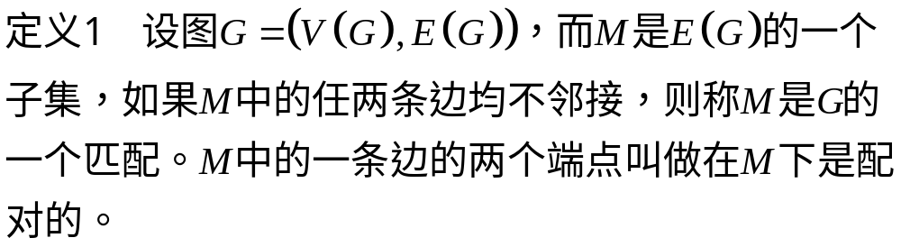
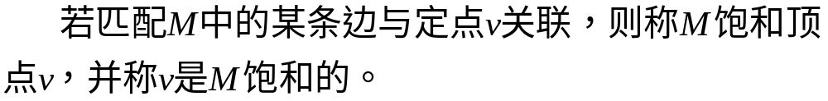
1、匹配的概念(1)

Slide 57
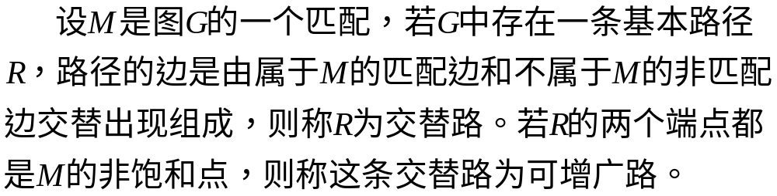
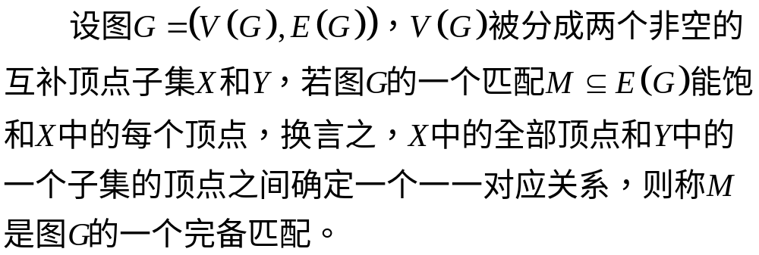

匹配的概念(2)

Slide 58
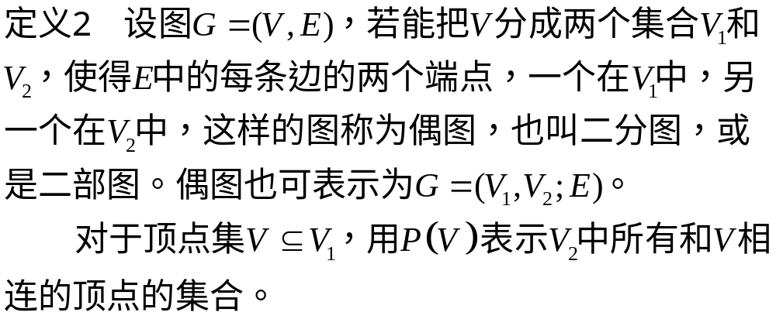
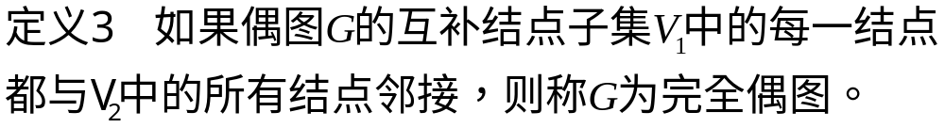
二分图的定义

Slide 59
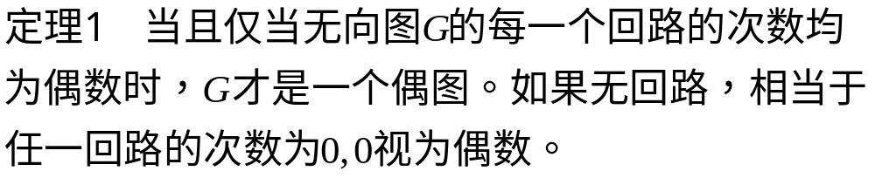
二分图的判定

Slide 60
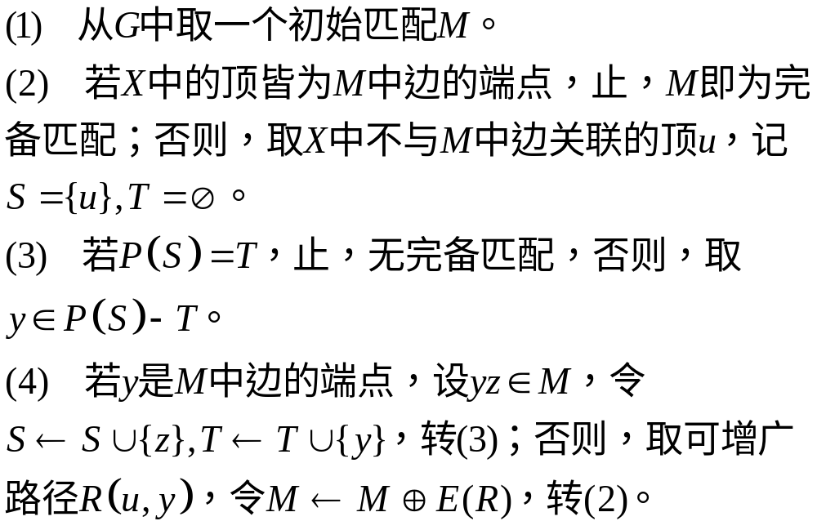
二分图的最大匹配
Edmonds于1965年提出了解决二分图的最大匹配的匈牙利算法：

Slide 61
例题：小狗散步
Grant喜欢带着他的小狗Pandog散步。Grant以一定的速度沿着固定路线走，该路线可能自交。Pandog喜欢游览沿途的景点，不过会在给定的N个点和主人相遇。小狗和主人同时从点出发，并同时在点汇合。小狗的速度最快是Grant的两倍。当主人从一个点以直线走向另一个点时，Pandog跑向一个他感兴趣的景点。Pandog每次与主人相遇之前最多只去一个景点。
已知n个定点的坐标和m个景点的坐标。你的任务是：为Pandog寻找一条路线（有可能与主人的路线部分相同），使它能够游览最多的景点，并能够准时与主人在给定地点相遇或者汇合。

Slide 62
将顶点分成两类
由于“当主人从一个点以直线走向另一个点时，Pandog跑向一个他感兴趣的景点”，并且主人的移动路线是确定的，所以寻找一条路线可以看作确定在每一段路线上小狗的选择：或是跑向哪一个景点，或是和主人的路线重合。因此图中的点被自然的分成了两类：
  每一段路线
  景点

Slide 63

定义边
由于在一个线段上，小狗只能跑向一个景点，所以景点是否可达，只和景点到线段两端点的距离有关，而小狗的速度最快是主人的两倍。由此得出线段的定义

Slide 64
求二分图的最大匹配
由于一条线段只能和一个景点发生关联，而一个景点也只在第一次访问的时候才有意义，因此任何两项关联都不会有任何交点，这显然满足了匹配的定义。两类顶点组成了一个二分图。使用匈牙利算法求最大匹配数及匹配方案

Slide 65
图的最小覆盖问题
设D是图G的一个顶点子集，对于G的任一顶点u，要末u是D集合的一个顶点元素，要末与D中的一个顶点相邻，那末D称为图G的一个覆盖集。若在D集中去除任何元素D不再是覆盖集，则覆盖集D是极小覆盖集。称G的所有覆盖集中顶点个数最少的覆盖集为最小覆盖集D₀，一般图的最小覆盖问题是一个已被证明的NPC问题。换一句话说，一般图的最小覆盖问题，是没有有效算法的图论模型。所以，将一个实际问题抽象成最小覆盖问题，是没有任何意义和价值的。
但是，如果问题可以抽象成二分图的最小覆盖问题，结局就不一样了。由于二分图的特殊性，二分图的最小覆盖问题存在多项式算法。

Slide 66
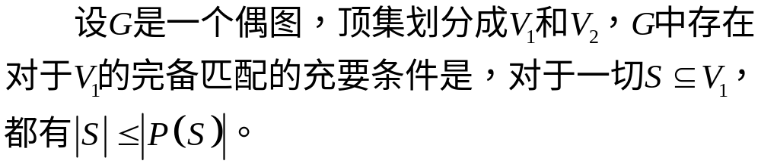
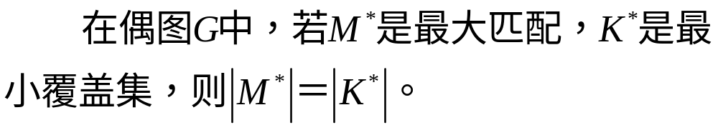
二分图最大匹配与最小覆盖的关系
在证明这个定理的过程中，要用到Hall婚姻定理：
1931年König给出最大匹配与最小覆盖的关系定理如下：

Slide 67
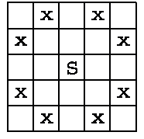
例题：国际象棋
一张大小为n*n的国际象棋棋盘，上面有一些格子被拿走了，棋盘规模n不超过200。马的攻击方向如下图，其中S处为马位置，标有X的点为该马的攻击点。
你的任务是确定在这个棋盘上放置尽可能多的马，并使他们不互相攻击。

Slide 68
求最小覆盖集的图论问题
将棋盘的每一个格子作为一个顶点，两点间直接可达（互可攻击）的关系作为边。则题目所要求的就是在这样一张图中的寻找一个最大独立子集（即顶点集合中的任意两顶点都不相邻、且含顶点数最多）。由于对于任意一张图，其最大独立子集和最小覆盖集互为补集︳最大独立子集︳=n-︳最小覆盖集︳，所以本题也是一个求最小覆盖集的图论问题。

Slide 69
棋盘定义在攻击关系上是一个二分图
在一张国际象棋的棋盘上，白格和黑格相交错，一匹马只能从一个白格跳到一个黑格，或是从一个黑格跳到一个白格。
必要条件：一个位置上的马只能攻击和其所在位置颜色不同的格子。即同一颜色的任意两个格子间不存在边。
棋盘格子按照颜色分成两个部分。
如果按照自上而下、由左而右的顺序给格子编号的话，在所有未被拿走的格子（i,j）中(1≤i,j≤n，map[i,j]=true)，同种颜色的格子必须满足如下条件：
  n为奇数，且(i-1)*n+j为奇数；
  n为偶数，且i和j的奇偶性不同；
我们将所有同种颜色的格子组成X顶点集。显然X顶点集中每个顶点跳后位置的颜色是不同的，其中未被拿走的跳后位置组成Y顶点集。

Slide 70
通过二分图最大匹配计算问题解
二分图的最大匹配数与最小覆盖数之间存在着对应的数量关系，而最大独立子集和最小覆盖集互为补集，因此我们可以通过求二分图的最大匹配数，
互不攻击情况下马的最多放置数目=未被拿走的格子数-最多匹配数

Slide 71
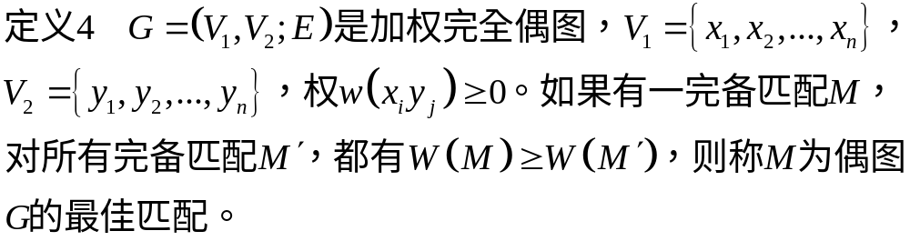
二分图的最佳匹配问题
由于引入了权，所以最佳匹配不能直接套用最大匹配算法进行求解。同时，由于对最佳匹配的定义是建立在完全加权二分图的基础上的，对于不完全图，可以通过引入权为0（或是其他不影响最终结果的值），使得二分图称为完全二分图，从而使用最佳匹配算法来解决。

Slide 72
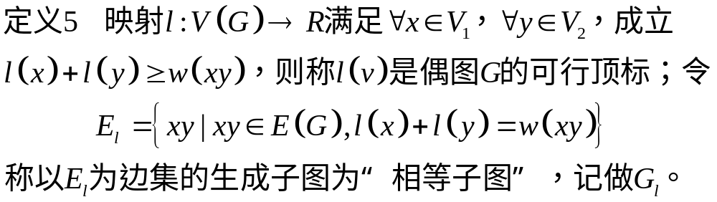
KM算法前的准备
在介绍求最佳匹配的KM算法前，首先介绍一些相关的概念：
可以证明，G_{l}的完备匹配即为G的最佳匹配。
以此为基础，1955年Kuhn，1957年Munkres给出修改顶标的方法，使新的相等子图的最大匹配逐渐扩大，最后出现相等子图的完备匹配。 这就是KM算法。

Slide 73
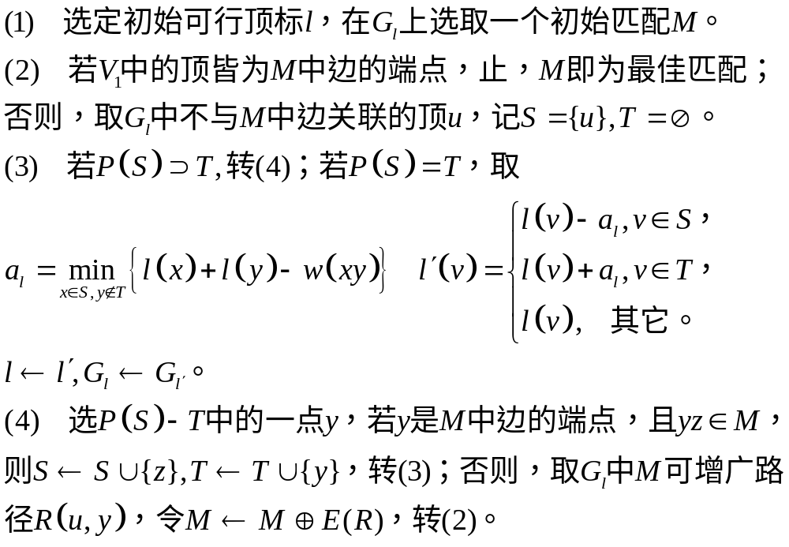
KM算法

Slide 74
一个例题
某公司有工作人员x₁,x₂,…,x_{n} ，他们去做工作y₁,y₂,…,y_{n} ，每个人都能做其中的几项工作，并且对每一项工作都有一个固定的效率。问能否找到一种合适的工作分配方案，使得总的效率最高。要求一个人只能参与一项工作，同时一项工作也必须由一个人独立完成。不要求所有的人都有工作。

Slide 75
一个实例
 | Y₁ | Y₂ | Y₃ | Y₄ | Y₅
X₁ | 3 | 5 | 5 | 4 | 1
X₂ | 2 | 2 | 0 | 2 | 2
X₃ | 2 | 4 | 4 | 1 | 0
X₄ | 0 | 1 | 1 | 0 | 0
X₅ | 1 | 2 | 1 | 3 | 3
若工人x完全不能参与工作y，则w(x,y)=0

Slide 76
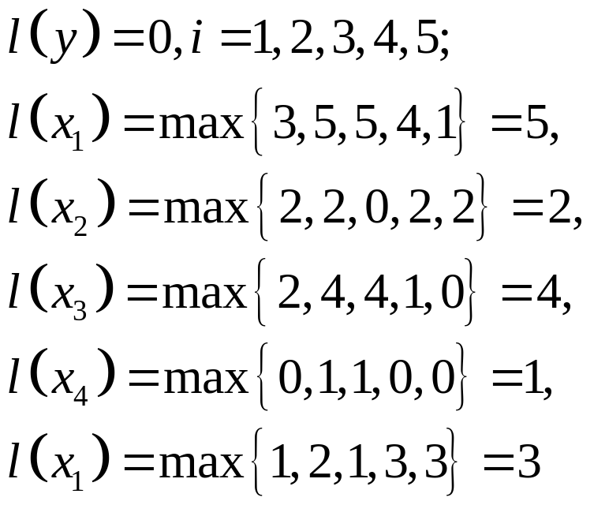
流程(1)
首先，选取可行顶标l(v)如下：
构造G_{l}，并求其最大匹配：（其流程过长，此处略）

Slide 77










流程(2)
其最终得到的最大匹配如图所示：
图中粗点划线构成最大匹配。

Slide 78
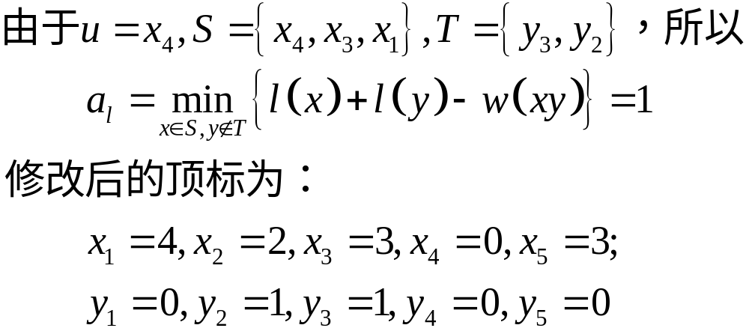
流程(3)
G_{l}中无完备匹配，故修改顶标。

Slide 79
流程(4)
根据新的顶标构造G_{l} ，并求其上的一个完全匹配如图所示：
图中粗点划线给出了一个最佳匹配，其最大权为4＋2＋4＋1＋3＝14。题目完成。

Slide 80
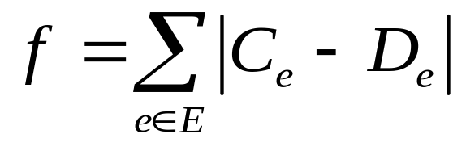
[例题] Roads
给定一个无向图G⁰=（V⁰，E⁰，C），V⁰为顶点集合,E⁰为边集合（无重边），C为边权（非负整数）。设n= |V⁰|，m= |E⁰|，E⁰中前n-1条边构成一棵生成树T。请将边权进行如下修改，即对于e∈E，把C_{e}修改成D_{e}（D_{e}也为非负整数），使得树T成为图G的一棵最小生成树。修改的代价定义为：
请求出修改的最小代价。

Slide 81
1
1
6
4
2
2
4
4
2
5
2
3
3
3
4
3
3
4
2
7
4
4
5
5
f=|6-4|+|2-2|+|5-3|+|7-4|+|3-3|+|2-4|+|4-4|=9

Slide 82
初步分析
根据与树T的关系,我们可以把图G⁰中的边分成树边与非树边两类。
设P_{e}表示边e的两个端点之间的树的路径中边的集合。

Slide 83
初步分析
那么用非树边u代替树边t₁，t₂，t₃中任意一条都可以得到一棵新的生成树。
而如果u的边权比所替换的边的边权更小的话，则可以得到一棵权值更小的生成树。
那么要使原生成树T是一棵最小生成树，必须满足条件：
如右图，u∈T，t₁，t₂，t₃∈T，且t₁，t₂，t₃连接了u的两个端点，所以P_{u}={t₁，t₂，t₃}。
/
t₁
u
t₂
t₃
D_{t1}≤ D_{u ；} D_{t2}≤ D_{u ；} D_{t3}≤ D_{u}

Slide 84
初步分析
/
对边v，u如果满足条件u∈T ，v∈P_{u，} 则称u可替换v。
如果边v，u(u可替换v)，则必须满足 D_{v}≤ D_{u ，}否则用u替换v可得到一棵权值更小的生成树T-v+u 。

Slide 85
初步分析
不等式D_{v}≤D_{u}中v总为树边，而u总为非树边。
那么显然树边的边权应该减小(或不变)，而非树边的边权则应该增大(或不变)。
设边权的修改量为Δ，即
Δ_{e}=|D_{e}－C_{e}|
当e∈T， Δ_{e}=C_{e}－D_{e}，即D_{e}=C_{e}－Δ_{e}
/
当e∈T， Δ_{e}=D_{e}－C_{e}, 即D_{e}=C_{e}＋Δ_{e}

Slide 86
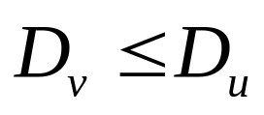
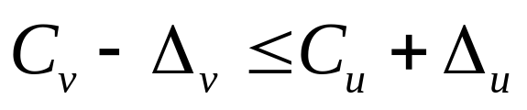
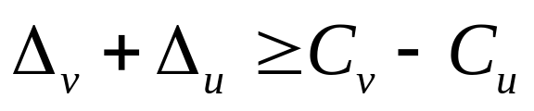
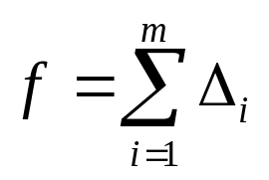
初步分析
那么当u可替换v时，由不等式
那问题就是求出所有的Δ使其满足以上不等式且：
最小。

Slide 87
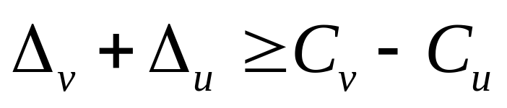
观察此不等式
大家或许会发现这个不等式似曾相识!
这就是在求二分图最佳匹配的经典KM算法中不可或缺的一个不等式。
其中不等号右侧C_{v}－C_{u}是一个已知量！
KM算法中，首先给二分图的每个顶点都设一个可行顶标，X结点i为l_{i}，Y结点j为r_{j}。从始至终，边权为W_{v,u}的边(v,u)都需要满足l_{v} + r_{u} ≥W_{v,u} 。

Slide 88
我们来构造二分图G
X
X
Y
Y
1
1
5
5
2
2
6
6
3
3
7
7
4
4
建立两个互补的结点集合X，Y。
X结点i表示图G⁰中树边a_{i}(a_{i}∈T)。
Y结点j表示图G⁰中非树边a_{j}(a_{j}∈T)。
/
设这些结点均为实点。

Slide 89
构造二分图G
X
X
Y
Y
1
1
5
5
2
2
6
6
3
3
7
7
4
4
如果图G⁰中，a_{j} 可替换a_{i}，且C_{i}－C_{j}>0,则在X结点i和Y结点j之间添加边(i,j), 边权W_{i,j}=C_{i}－C_{j。}
设这些边均为实边。

Slide 90
构造二分图G
X
Y
1
5
2
6
3
7
4
8
在结点数少的一侧添加虚结点，使得X结点和Y结点的数目相等。

Slide 91
构造二分图G
X
Y
1
5
2
6
3
7
4
8
如果X结点i和Y结点j之间没有边，则添加一条权值为0的虚边(i,j)。

Slide 92
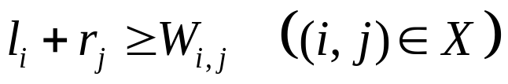
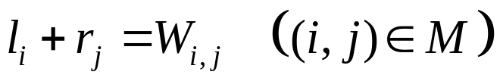
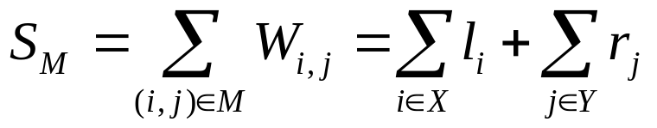
算法分析
对于图G的任意一个完备匹配X，都有
设M为图G的最大权匹配，显然M也是完备匹配，则满足
设完备匹配X的所有匹配边的权值和为S_{X，}则
显然，此时的可行顶标之和取到最小值。

Slide 93
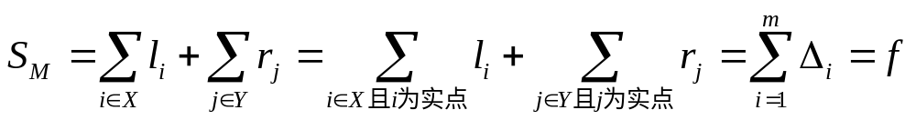
算法分析
因为虚结点X_{i}的匹配边肯定是权值为0的虚边，所以l_{i}=0。同理对于虚结点Y_{j}，r_{j} = 0。
问题解决
显然，S_{M}即是满足树T是图G⁰的一棵最小生成树的最小代价。那么问题就转化为求图G的最大权完备匹配M，即可用KM算法求解。

Slide 94
复杂度分析
我们来分析一下该算法的时间复杂度。
预处理的时间复杂度为O(|E|)
KM算法的时间复杂度为O(|V||E|)
由于图G是二分完全图。
|V|=2max{n – 1, m – n + 1}=O(m)
|E|=|V|²=O(m²)
所以算法总时间复杂度为O(m³) 。

Slide 95
小结
二分图是一种特殊的图，所以它不但具备了信息量丰富这个图模型共有的优点，同时它也具备了大量一般图所不具备的内涵和算法优势。
二分图的结点分成两个部分，这就是它和自然界、数学界的对应关系，或者说匹配关系有着深刻的联系。因此，匹配的算法是所有二分图算法的核心。
如果能将实际问题，通过合理的抽象，变成两种事物之间的矛盾，则这种问题就可以抽象成二分图的模型。所以，二分图的模型有着广泛的应用。同时，二分图的算法有着高效实用的特点，所以也使通过二分图模型解决问题成为可能。
综上所述，二分图是一种高效的，有着广泛使用价值的模型。合理、有效的使用二分图模型，将大大提高编程及解决现实生活中实际问题的能力。

